Slide 1
İLÇE BRİFİNGİ
Mustafa ŞAHİN
Dinar Kaymakamı
Güncelleme Tarihi: 26.02.2016

Slide 2
İLÇENİN TARİHÇESİ
Dinar’ın bilinen geçmişi M.Ö. 1200 yıllarına kadar iniyor. Yontma Taş Devrinin kalıntı ve mağaralarına rastlanan Dinar’da ilerde yapılabilecek bilimsel bir kazı M.Ö.1200’lerin çok gerilerindeki uygarlık eserlerini gün ışığına çıkaracaktır. 1951-1953’de Dinar’da arkeolojik kazılar yapan, İngiliz Arkeolog James Mellaart da bazı ip uçlarından sonra bu tür kazıları ön görmüştür.
Dinar, uzun süren köy ve kasaba statüsünden sonra 1874 yılında Belediye 1908’de ise İlçe olmuştur.
Dinar Kurtuluş Savaşında düşman işgali görmemiştir. Ancak savaşın asker, erzak ve cephane olarak ikmal yeri görevini üstlenmiştir.

Slide 3
COĞRAFİ ve İDARİ YAPISI
İlçe Akdeniz ve Ege Bölgesine giren topraklara sahiptir. İlçenin merkez ve merkeze bağlı köylerin büyük bir kısmı ile Dombay ovasının güney kısımları Akdeniz Bölgesinde, diğer yerleşim alanları ise Ege Bölgesindedir. Göller Yöresinin içinde incelenen Dinar; Çivril, Kızılören, Sandıklı, Şuhut, Keçiborlu, Başmakçı, Dazkırı ve Evciler ilçeleri ile çevrilidir.
İlçe 1234 km² yüzölçümüne sahip olup, 37°50’ – 38°20’ Kuzey Paraleller ile 29° 58’ – 30° 20’ Doğu meridyenleri arasındadır. İlçe merkezi rakımı ortalama 860 m.dir.
1İlçe Belediyesi,28 merkez mahalle muhtarlığı, 2 Belde Belediyesi,13 Belde mahalle muhtarlığı ve 60 Köy muhtarlığı bulunmaktadır. 30 Mart 2014 Tarihinde yapılan mahalli İdareler Seçimlerinde Belde Belediyesi Tüzel Kişiliği sona eren ve köye dönüşen 6 yerleşim birimimiz bulunmaktadır. (Uluköy, Kadılar, Doğanlı, Yıprak, Çiçektepe ve Kınık)
 | 2008 | 31.12.2015
İlçe Toplam Nüfusu | 49.575 | 47.345
İlçe Merkezi | 24.475 | 24.777
Köyler ve Kasabalar | 25.100 | 22.568
Km2'ye düşen nüfus | 40,2 | 38,3

Slide 4
SOSYAL DURUMU
Dinar İlçesi 6 ili birbirine bağlayan yol kavşağında yer alması, çevresindeki turistik İllere yakın oluşu, okuma yazma oranının yüksek oluşu, okullaşmanın yeterli seviyede oluşu sosyal yapının gelişmesine katkı sağlamıştır.
İlçede sanayinin nüfus artışına paralel olarak büyüyememesi, tarımın yeterli teknik seviyede yapılamaması, hizmet sektörünün geniş olmaması nedeniyle İlçeden komşu İl ve İlçelere göç olmaktadır.
Ayrıca 01.10.1995 tarihinde İlçede meydana gelen Büyük Deprem Afeti nedeniyle komşu İl ve İlçelere giden vatandaşların çeşitli nedenlerle İlçeye geri dönmemeleri, yetişmiş ve büyük insan kaybına neden olmuştur. Tüm bunlar İlçenin sosyal yapısını olumsuz yönde etkilemiştir.
İlçemizde 01 Ekim 1995 tarihinde 6.1 şiddetinde meydana gelen depremde 94 kişi hayatını kaybetmiş 212 kişide yaralanmış, çok sayıda bina hasar görmüş veya ağır hasarlı olarak yıkılmıştır.
1995 depremi | AĞIR HASAR | ORTA HASAR | AZ HASAR | TOPLAM
Dinar Merkez (Konut) | 2451 | 1264 | 2132 | 5847
Dinar Merkez (İŞ Yeri) | 298 | 233 | 309 | 840
Dinar Köyleri (Konut) | 894 | 688 | 1750 | 3332
Dinar ve Köyleri (Konut) | 3345 | 1952 | 3882 | 9179
Dinar ve Köyleri (İşyeri) | 304 | 238 | 322 | 864
BAYINDIRLIK VE İSKAN BAKANLIĞINCA YAPILAN KONUT SAYILARI
 | KONUT | İŞ YERİ | AHIR SAMANLIK
Dinar Merkez | 1928 | 224 | ---
Dinar Köyler | 1213 | ---- | 873
TOPLAM | 3141 | 224 | 873

Slide 5
SOSYAL DURUMU
Dinar Organize Sanayi Bölgesi kuruluş çalışmalarına 1994 yılında başlanılmış, çalışmalar devam etmektedir. Organize sanayi bölgesinin bittiğinde yeni iş imkânları doğacağından çevre İl ve İlçelere olan göçlerin duracağı hatta daha önce göç edenlerden İlçeye dönüşler olacağı düşünülmektedir. Organize Sanayi Bölgesinde Şuan itibariyle 2 firma faaliyet göstermekte olup yeni firmalar ile görüşmeler devam etmektedir.
07.05.2014 tarih ve 026 numaralı Müteşebbis Heyet kararımız ile 117 ada 4 ve 5 nolu parsellerin ( 20.000+24.375= 44.375 m2) Muhtaroğlu Enerji Petrol Lojistik Turizm Gıda tarım ür. Sanayi ve Ticaret Ltd.Şti. ne tahsis edilmiştir. Firma proje safhasındadır.
SER – MAK MERMER - Mermer Üretimi – 10 Kişi istihdam ediliyor.
TURGAY BALIK AĞLARI - Balık Ağı Üretimi – 14 Kişi İstihdam ediliyor.
İlçede TOKİ tarafından 2006 yılında başlatılan 352 konutun inşaatı tamamlanmış olup; ayrıca 2008 ocak ayı içerisinde ihaleye çıkartılan ve 2008 Mart ayında yapımına başlanılan 480 adet konutun yapımı tamamlanarak hak sahiplerine kura yoluyla dağıtımı yapılmıştır. Takiben 2011 yılında Belediyemiz tarafından Kentsel Yenileme Projesi Kapsamında 110 adet Konutun İnşaatı tamamlanmış ve hak sahiplerine teslim edilmiştir.

Slide 6
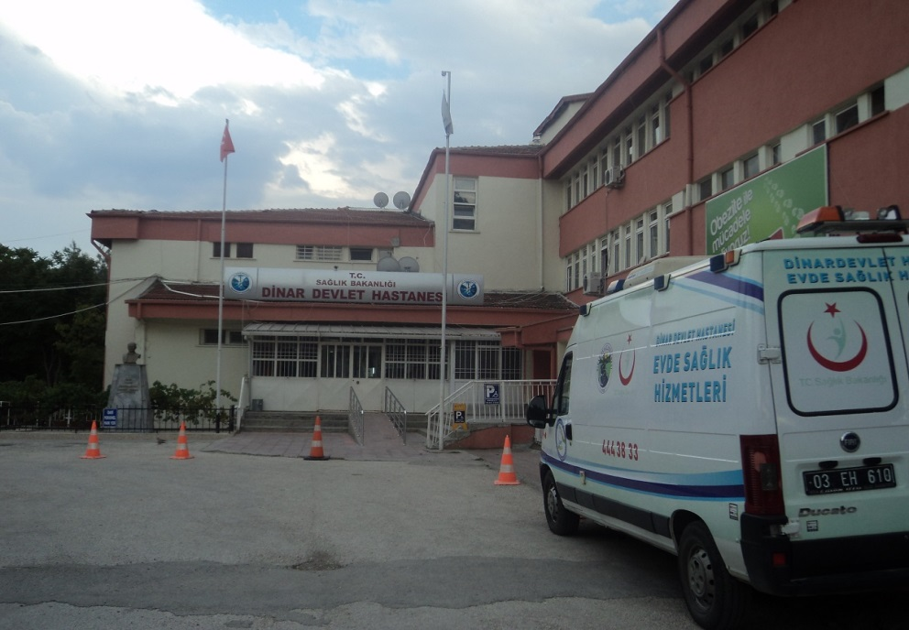
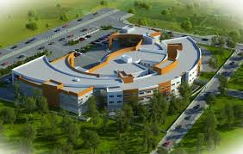
SAĞLIK HİZMETLERİ
KAMU HASTANELERİ BİRLİĞİ GENEL SEKRETERLİĞİ
Dinar Devlet Hastanesi;
Dinar Devlet Hastanesi 100 yatak kapasiteli olup polikliniklerde günlük ortalama 900, aylık ortalama 18000 ve acil serviste ise günlük ortalama 130 , aylık ortalama 3900 vatandaşa hizmet verilmektedir.
Dinar Devlet Hastanesi sadece Dinar ilçesine değil çevremizde bulunan Başmakçı, Dazkırı ve Evciler ilçelerinde hizmet vermekte olup önemli bir konuma sahiptir. Modern ve çağın gereklerine uygun olarak tüm odalarının 1-2 kişilik olduğu yeni hastane binası inşaatı devam etmekte olup, inşaat %50 seviyesindedir. Yeni hastane hizmet binasının 2016 yılı içerisinde teslimi yapılacaktır.

Slide 7
SAĞLIK HİZMETLERİ
SIRA NO | BRANŞI | ADEDİ
1 | Uzman Doktor | 16
2 | Diş Doktoru | 6
3 | Pratisyen Doktor | 6
4 | Eczacı | 1
5 | Hemşire | 79
6 | Ebe | 28
7 | Röntgen Teknisyeni | 6
8 | Laboratuar Teknisyeni | 9
9 | Acil Tıbbi Teknisyeni ATT | 6
10 | Anestezi Teknisyeni | 5
11 | Sağlık Memuru(Toplum Sağlığı Teknisyeni) | 17
12 | Diyaliz Teknisyeni | 0
13 | Tıbbi Sekreter | 8
14 | Teknisyen(Elektrik) | 2
15 | Veri Hazırlama ve Kontrol İşletmeni | 7
16 | Ayniyat Saymanı | 1
17 | Sosyolog Sosyal Çalışmacı | 0
18 | Aşçı | 0
19 | Fizyo Terapist | 1
20 | Şoför | 3
21 | Sözleşmeli 4/C | 0
22 | Hizmetli | 2
23 | Staj Gören Öğrenci | 110
UZMAN HEKİM | ADEDİ | DURUMU
FTR | 1
Anestezi | 1
Psikiyatri | 1
Çocuk Sağlığı Uzm. | 1
Nöroloji | 0
Göz Hast. | 1
Kardiyoloji | 1
Üroloji | 1
Göğüs Hast. | 1
Ortopedi | 1
Genel Cerrahi | 1
Dahiliye | 2
İntaniye | 1
Kadın Hast. | 1
Bio Kimya Biyolog | 1
Radyoloji | 1
Pratisyen | 6
Diş Tabibi | 3
Toplam | 25

Slide 8
SAĞLIK HİZMETLERİ
HAYDARLI DEVLET HASTANESİ ;
Hastanemiz 18 yataklı entegre Devlet Hastanesi olarak hizmet vermektedir. Haydarlı, ilçe merkezine (Dinar) 35 Km, il merkezine 110 Km uzaklıkta Çöl ovası diye anılan ve 2 kasaba 13 köy ile yaklaşık 13 694 nüfusa 1997 yılından bu yana sağlık hizmeti vermektedir.
Sağlık Bakanlığının 2010/50 sayılı genelgesi ile Entegre İlçe Hastaneler sınıflandırılmış olup, Hastanemiz E1 tipi Entegre ilçe hastane olarak sınıflandırılmış olup, doktor, personel ve tıbbi araç, gereç, cihaz vb. sıkıntılarımız bulunmaktadır.
EVDE BAKIM HİZMETLERİ
İlçemizde evde bakım hizmetleri 1 Hekim 2 sağlık memuru marifetiyle yürütülmekte olup, 01.01.2014 tarihinden günümüze kadar olan sürede toplamda 72 vatandaşımıza evde bakım hizmeti sunulmaktadır.
SIRA NO | BRANŞI | ADEDİ
1 | Diş Doktor | 1
2 | Pratisyen Doktor | 6
3 | Hemşire | 6
4 | Ebe | 4
5 | Sağlık Memuru (Toplum Sağlığı Teknisyen) | 1
6 | Laboratuar Teknisyeni | 0
7 | Rontgen Teknisyeni | 1
8 | Acil Tıp Teknisyeni ATT | 1
9 | Çevre Sağlık Teknisyeni | 0
10 | Hastane Müdürü | 1
11 | Memur | 4
12 | Şöför | 1
13 | Hizmetli | 1
14 | Tıbbi Sekreter | 0
Toplam |  | 27

Slide 9
SAĞLIK HİZMETLERİ
İLÇE SAĞLIK MÜDÜRLÜĞÜ (Toplum Sağlığı)
İlçe Sağlık Müdürlüğü 1 Hekim, 24 Sağlık Personeli, 2 idari personel ve 2 yardımcı hizmetler personeli toplamda 29 personel ile hizmet vermektedir. Müstakil binası bulunup hizmet şartlarına uygun ve yeterli gelmektedir.
İlçe Merkezi, Belde ve Köylerin 01.01. 2014 ve 30.06.2014 tarihleri arası yapılan İçme ve kullanma suları ile ilgili çalışmalar.
DENETİM İZLEME SU NUMUNELERİ
İLÇE MERKEZİ , BELDE BELEDİYELER VE KÖYLER |  | TOPLAM
ALINAN SU NUMUNE SAYISI | 20 | 20
ANALİZ SONUCU UYGUN OLAN | 16 | 16
ANALİZ SONUCU UYGUN OLMAYAN | 4 | 4
ANALİZ SONUCU GELMEYEN | - | -
KONTROL İZLEME SU NUMUNELERİ
İLÇE MERKEZİ, BELDE BELEDİYELER VE KÖYLER |  | TOPLAM
ALINAN SU NUMUNE SAYISI | 171 | 171
ANALİZ SONUCU UYGUN OLAN | 135 | 135
ANALİZ SONUCU UYGUN OLMAYAN | 36 | 36
ANALİZ SONUCU GELMEYEN | - | -

Slide 10
İLÇE MÜFTÜLÜĞÜ
İlçemiz Müftülüğü 1944 yılında kurulmuş olup mülkiyeti Türk Diyanet Vakfına ait müstakil Müftülük Sitesi binasında İlçe merkezi, kasaba ve köylerde dini hizmetleri yürüterek sevk ve idaresini sağlamaktadır. İlçemizde toplam 101 cami, 4 Kur’an Kursu hizmet vermektedir. İlçe Müftülüğü 116 personelle çalışmaktadır.
DOĞALGAZ HİZMETLERİ
İlçemizden Doğalgaz Boru hattı geçmiş ve Belediyemizce gerekli ihalesi yapılarak 2007 yılı sonu itibari ile İlçe meskenlerine ve işyerlerine dağıtımı başlanmış olup 25.02.2016 tarihi itibariyle 5988 adet abonesi bulunmaktadır.
DİNAR İLÇE HALK KÜTÜPHANESİ
İlçe Halk Kütüphanesi 1993 yılından buyana hizmet vermekte olduğu 3 katlı binanın Fen Lisesi olarak İlçe Milli Eğitim Müdürlüğüne tahsis edilmesinden dolayı 01.08.2014 tarihi itibariyle Dinar Belediyesi Hizmet Binası 3 katında halka hizmet vermeye başlamıştır. Kütüphane 1 Müdür ve 6 personel ile hizmet vermekte olup, bünyesinde 24287 adet kitap bulundurmaktadır.

Slide 11
DİNAR ORMAN İŞLETME MÜDÜRLÜĞÜ
218 Orman İşletme Müdürlüğünden biri olan kurumumuz, 01.11.2011 tarihinde Dinar Orman İşletme Müdürlüğü Eskişehir Orman Bölge Müdürlüğüne bağlı olarak kurulmuş, 02.09.2013 tarihinde Isparta Bölge Müdürlüğüne bağlanmıştır. Müdürlüğümüzde alt birim olarak Dinar, Dazkırı ve Başmakçı Orman İşletme Şefliği bulunmakta olup; Dinar, Dazkırı, Başmakçı ve Evciler ilçesi mülki sınırlarını kapsamaktadır.
İşletme Müdürlüğümüz de 1 işletme Müdürü, 1 İşletme Müdür Yardımcısı, 3 Orman İşletmen Şefi, 8 Orman Muhafaza Memuru, 10 Büro memuru olmak üzere toplam 19 memur, 11 kadrolu işçi, 30 adet Orman yangınlarında mücadele kapsamında çalıştırılan mevsimlik işçi, genel toplamda 83 adet personel çalışmaktadır.
Müdürlüğümüzün Orman yangınları ile mücadele kapsamında;
1 adet su ikmal aracı,
2 adet arasöz,
1 adet ilk mücadele aracı
Ormanların Korunması ve diğer ormancılık faaliyetlerin yürütülmesinde;
4 adet pikap
2 adet motosiklet toplam 10 adet araç bulunmaktadır.
2015 yılında Orman Yangını çıkmamıştır.

Slide 12
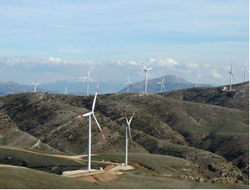
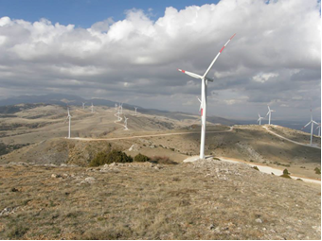
OSMANGAZİ EDAŞ DİNAR İŞLETME ŞEFLİĞİ
İlçe merkezinde ve köylerimizin tümünde elektrik mevcuttur. Dinar İlçesi Merkez, Beldeler ve köylerin elektrik ihtiyacı,Sandıklı Teaş Trafo merkezinden karşılanmakta iken 2013 yılı 9. Ayı itibariyle Dinar Trafo Merkezinin faaliyete girmesiyle enerji yönünden ilçede ki sıkıntı sona ermiştir.
İlçemize GÜR-İŞ OLGU ENERJİ tarafından 115 MW kapasiteli 50 adet Rüzgar Tribünü kurulmuştur.
Çölovası olarak tabir edilen bölgede elektrik sıkıntılarının sonlandırılması amacıyla 1 adet trafo merkezi inşaatına başlanmış olup 2015 yılında içerisinde faaliyete geçmiştir.

Slide 13
EĞİTİM DURUMU
O K U L V E K U R U M T Ü R Ü | Sayısı
Anaokulu | 1
Müstakil İlkokul | 17
Birleştirilmiş Sınıflı İlkokul | 12
Ortaokullar | 16
İLKOKUL-ORTAOKUL-ANAOKULU TOPLAMI | 47
Fen Lisesi | 1
Anadolu Lisesi | 3
Anadolu İmam-Hatip Lisesi | 1
Mesleki ve Teknik Eğitim Merkezi | 1
Dinar Mesleki ve Teknik Anadolu Lisesi (Anadolu Sağlık Meslek Lisesi) | 1
Çok Programlı Lisesi | 2
LİSELER TOPLAMI | 9
RESMİ KURUMLAR | 2
Halk Eğitim Merkezi | 1
Dinar Öğretmenevi ve Akşam Sanat Okulu | 1
ÖZEL KURUMLAR | 10
Özel Okullar | 3
Özel MTSK | 3
Özel, Özel Eğitim ve Rehabilitasyon Merkezi | 1
Özel Öğrenci Yurdu | 4
Ö Ğ R E T M E N D U R U M U
ESAS NORM | MEVCUT KADROLU |  | ÜCRETLİ ÖĞRETMEN |  | TOPLAM MEVCUT | İHTİYAÇ
658 | 568 |  | 78 |  | 567 | 99
ÖĞRENCİ D U R U M U
ANASINIFI ÖĞRENCİ SAYISI |  |  |  |  |  | 686
İLKOKUL-ORTAOKUL TOPLAM ÖĞRENCİ SAYISI |  |  |  |  |  | 5479
LİSELER TOPLAMI |  |  |  |  |  | 2457
ÇIRAK ÖĞRENCİ SAYISI |  |  |  |  |  | 44
TOPLAM ÖĞRENCİ SAYISI |  |  |  |  |  | 8666

Slide 14
EĞİTİM DURUMU
İlçemiz Şehit Piyade Uzman Çavuş Selçuk Gürdal İlköğretim okulu İlkokul ve Ortaokul olarak eğitim vermektedir.Toki bölgesine 16 derslikli Ortaokul Binasına ihtiyaç vardır. İlçemiz Anadolu İmam-Hatip Lisesi Müdürlüğünün öğrenci kontenjanlarında artış olduğundan derslik yetersizliği başlamış olup yeni okul binasına ihtiyaç duyulmaktadır. İlçemiz İmam Hatip Ortaokulu Fatih Ortaokulunun ek binasında hizmet vermektedir. Toki Bölgesinde Kendi Okul Binasının yapımı için ihale aşamasındadır. İlçemiz Yeşilhüyük Köyünde ilkokul binası yapımı için ihale yapılmıştır. 8 derslikli Göçerli İlköğretim Okulu inşaatı devam etmektedir. Çiçektepe İlkokulu yapımı için arsa bilgileri İl Özel İdaresine bildirildi. Sağlık Meslek Lisesi Binası, okul binası olmayıp, Mehmet Çavuş Anadolu Lisesi işlik binasında eğitim öğretime devam etmekte olup, Sağlık Meslek Lisesi binası için bağış yolu ile arsa temin edilmiştir.Okul binası yaptırılması çalışmaları devam etmektedir. Müdürlüğümüze bağlı olarak 2011-2012 eğitim öğretim yılında açılan ve eğitim öğretim faaliyetlerini yine müdürlüğümüze bağlı Yavuz Sultan Selim Anadolu Lisesi binasının 3.katında sürdüren Fen Lisesi binası için yer tahsisi yapılmıştır. Dinar ilçe merkezi ve komşu dört ilçe baz alınarak Okullarımızın çeşitlendirilmesi gerekmektedir, Bağımsız Kız Meslek Lisesi, Ticaret Meslek Lisesi ve Engellilerin hayatını kolaylaştırmak amacıyla Engelliler Okulu yapılması faydalı olacaktır. Kız Meslek Lisesi yapılabilmesi için arsası ( 1995 depreminde hasar görerek yıkılan eski Kız Meslek Lisesi Binasının yeri ) mevcuttur.

Slide 15
AFYON KOCATEPE ÜNİVERSİTESİ ÜNİVERSİTESİ
DİNAR MESLEK YÜKSEK OKULU MÜDÜRLÜĞÜ
Bölüm Sayısı : 7 Birinci Öğretim 6 İkinci Öğretim 1
Öğrenci sayısı (2014-2015) : Birinci Öğretim 567 İkinci Öğretim 57
233 Kız Öğrenci 391 Erkek Öğrenci
Toplam : 624 Öğrenci
Öğretim Üyesi sayısı : 3 Öğretim Görevlisi sayısı : 10
Okutman sayısı : 2 Uzman sayısı : 2
İdari Personel Sayıcı : 11
YÜKSEK ÖĞRENİM ÖĞRENCİ YURTLARI
Kapasitesi : 248
* Erkek Blok : 118
* Kız Blok : 130

Slide 16
EKONOMİK DURUM:
İlçe Ekonomisi genel olarak tarım ve hayvancılığa dayanmaktadır.
İlçemizde 9 adet Sanayi işletmesi (Fabrika) bulunmakta olup toplam olarak 390 işçi çalıştırmaktadırlar.
Çuval Fabrikası : 1 110 İstihdam
Meyve Suyu Fabrikası : 1 100 İstihdam
Balık Üretim Tesisi : 2 70 İstihdam
Vagon Fabrikası : 1 30 İstihdam
Balık Ağı Fabrikası : 2 30 İstihdam
Çerez Fabrikası : 1 20 İstihdam
Teneke Fabrikası : 1 20 İstihdam
Mermer Fabrikası : 1 10 İstihdam
İlçemizde Ziraat Bankası, Vakıfbank, Halk Bankası, Şekerbank, İş Bankası, Garanti Bankası, Yapı Kredi ve Akbank şubeleri olmak üzere 8 bankanın şubesi bulunmaktadır.

Slide 17
EKONOMİK DURUM:
İLÇE GIDA TARIM VE HAYVANCILIK MÜDÜRLÜĞÜ
ÜNVANI | ADET | GÖREV YERİ
İlçe Müdü İlçe Müdürü (Veteriner Hekim) | 1 | İlçe Müdürlüğü - DİNAR
Mühendis | 3 | İlçe Müdürlüğü - DİNAR
Veteriner Hekim | 2 | İlçe Müdürlüğü - DİNAR
Mühendis ( targel 4/ A) | 10 | Bademli Köyü, Dikici Köyü, Uluköy Kasabası, Çayüstü Köyü, Çakıcı Köyü, Haydarlı Kasabası, Yeşilhüyük Köyü, Duman Köyü, Akça Köyü, Karakuyu Köyü
Veteriner Hekim (targel 4/A) | 4 | Tatarlı Kasabası, Karahacılı Köyü, Pınarlı Köyü, Akgün Köyü
Mühendis ( targel 4/ B) | 1 | Doğanlı Köyü
Veteriner Hekim (targel 4/B) | 1 | Bağcılar Köyü
Tekniker | 4 | İlçe Müdürlüğü - DİNAR
Veteriner Sağlık Teknikeri | 2 | İlçe Müdürlüğü - DİNAR
Teknisyen | 1 | İlçe Müdürlüğü - DİNAR
Veteriner Sağlık Teknisyeni | 1 | İlçe Müdürlüğü - DİNAR
Şoför | 1 | İlçe Müdürlüğü – DİNAR
VHKİ | 1
Memur | 3 | İlçe Müdürlüğü – DİNAR
Hizmetli | 1 | İlçe Müdürlüğü – DİNAR
İşçi | 5 | İlçe Müdürlüğü – DİNAR
TOPLAM | 41

Slide 18
EKONOMİK DURUM:
KÜLTÜRE ELVERİŞLİ ARAZİ KULLANIMI (2015 YILI)
KULLANIM ŞEKLİ | ALANI ( Ha )
Tarla arazisi | 42.150,2
Meyvelikler+Bağ | 1.791,3
Sebzelikler | 916,9
Gül Bahçeleri | 147
Nadas | 172
KullanılmayanTarım Arazisi | 107,03
T O P L A M | 45.284,43
 | KULLANIM ŞEKLİ | ALANI ( Ha ) | TOPLAM ALAN ( Ha ) | TOPLAM ALANA ORANI (%)
1-Kültüre elverişli arazi |  |  | 45.787,53 | 36
a- Sulu tarım arazisi |  | 22.244,91
b-Kuru tarım arazisi |  | 23.542,62
2-Kültüre elverişli olmayan arazi |  |  | 82.947,87 | 64
a- Çayır – Mera |  | 6.203,00
b- Orman – Fundalık |  | 22.300,37
c- Diğerleri |  | 54.444,50
T O P L A M |  |  | 128.735,40 | 100
İlçe Adı | Hayvan Cinsi
 | Sığır | Manda | Koyun | Keçi | Et Tavuğu (Broiler) | Yumurta Tavuğu | Köy Tavuğu | At-Katır | Eşek | Arı Kovanı
DİNAR | 19.037 |  | 73,642 | 12,179 |  |  | 3060 | 102 | 299 | 4.019

Slide 19
EKONOMİK DURUM:
DİNAR – DOMBAYOVA SAHASI KÖMÜR OCAĞI:
İlçemize bağlı Dombayova mevkiinde 2008-2013 yılları arası MTA tarafından yapılan kömür aramalarında 941,5 Milyon ton linyit rezervi bulunmuş olup 5 milyar dolar yatırımla 3500MW’lık termik santral kurulması planlanmaktadır. İlk etap olan 640 MWlık termik santral için Kulak İnşaat tarafından ruhsat başvurusu yapılmıştır. Planlanan yatırımlar bitiğinde toplamda 6000 civarı vatandaşa istihdam sağlanacağı, ilçenin ekonomi ve sosyal hayatının ilerleyen zamanda değişeceği değerlendirilmektedir.
KÖMÜR PARAMETRELERİ:
Kömür Yayılımı : 55 km2 Ortalama Kömür Giriş Derinliği(m) : 272,41
Ortalama Kömür Kalınlığı : 32,16 Ortalama Isıl Değeri : 1706 Kcal/kg
Su % : 41,08 Kül % : 31,03
Uçucu madde % : 31,03 Sabir Karbon % : 11,67
Toplam Kükürt % : 1,35
Sahada Belirlenen Rezerv : 941,5 Milyon Ton

Slide 20
EKONOMİK DURUM:
ULAŞTIRMA VE ALT YAPI DURUMU:
Dinar İlçesi Afyon İline 110 Km. Isparta İline 60 Km., Denizli ve Uşak İllerine 110 Km Komşu Sandıklı İlçesine 40 Km. Dazkırı İlçesine 24 ve Başmakçı İlçesine 23 Km. mesafededir.
İlçemizin toplam kasaba ve köy yolları ağı 250 Km. olup;
İlçemizde alt yapı çalışmaları ve faal alt yapı olarak aşırı yağış afet vb. durumlar dışında herhangi bir sıkıntı yaşanmamaktadır.
Asfalt | 152 (km)
Stabilize | 66
Tesviye | 27
Ham (Açılmamış)Yol | 5
Toplam | 250

Slide 21
EKONOMİK DURUM:
İLÇE VERGİ DAİRESİ MÜDÜRLÜĞÜ
İlçe Vergi Dairesi Müdürlüğü 1 Müdür Yardımcısı 8 Gelir Uzmanı, 4 Gelir Uzmanı Yardımcısı, 10 VHKİ, 1 soför, 1 Hizmetli,1 Güvenlik Görevlisi toplam 26 personel ile hizmet vermektedir.
A-MÜKELLEF DURUMU
Vergi Konusu : Mükellef Sayısı :
Gerçek Usul Gelir Vergisi : 1318
Basit Usul Gelir Vergisi : 892
Kurumlar Vergisi : 212
Katma Değer Vergisi : 1024
Motorlu Taşıtlar Vergisi : 17020

Slide 22
EKONOMİK DURUM:
Vergi Tahakkuk ve Tahsilatı:
B-TAHAKKUK VE TAHSİLAT DURUMU (VERGİ GELİRLERİ) :
YILI : TAHAKKUK TUTARI : TAHSİLAT TUTARI : TAHSİLAT ORANI:
31.12.2009 27.067.845.85 15.976.452.20 % 59
31.12.2011 34.094.637.92 20.603.584.81 % 60
31.12.2013 39.418.636,61 23.791.570,18 % 60
31.12.2015 46.200.023,57 26.667.020,76 %57
C-TAHAKKUK VE TAHSİLAT DURUMU (BÜTÇE GELİRLERİ-GENEL)
YILI : TAHAKKUK TUTARI : TAHSİLAT TUTARI: TAHSİLAT ORANI:
31.12.2009 33.219.521.84 17.844.647.77 % 53
31.12.2011 41.585.504.35 23.321.565.74 % 56
31.12.2013 49.618.740,48 26.407.114,27 % 53
31.12.2015 61.569.872,92 29.935.541,49 % 48

Slide 23
MAHALLİ İDARELER
Dinar Belediye Başkanlığı:
BELEDİYE TEŞKİLATININ :
Kuruluş Tarihi : 1874
Personel Sayısı : 46 Memur 80 İşçi
Toplam Nüfus : 24.777
Mahalle Sayısı : 28
Haydarlı Belediyesi:
BELEDİYE TEŞKİLATININ :
Kuruluş Tarihi : 1963
Personel Sayısı : 8 Memur 9 İşçi
Toplam Nüfus : 2092
Mahalle Sayısı : 7
Tatarlı Belediyesi:
BELEDİYE TEŞKİLATININ :
Kuruluş Tarihi : 1966
Personel Sayısı : 9 Memur 11 İşçi
Toplam Nüfus : 2953
Mahalle Sayısı : 6
Köyler :
Kaymakamlığımıza bağlı 60 köy bulunmaktadır. Köylerimizde ulaşımın tamamı asfalt yollarla sağlanmaktadır.

Slide 24
ASAYİŞ DURUMU
İLÇE JANDARMA KOMUTANLIĞI
Personel Durumu : (1)Subay, ( 22 ) Astsubay, ( 20 ) Uzman Jandarma
Çavuş, ( 62 ) Erbaş Ve Erdir. Haydarlı, Tatarlı, Uluköy Kasabalarında İç Güvenlik Karakolu Ve Dinar T Tipi Cezaevi Güvenliğinden Sorumlu Cezaevi Jandarma Karakol Komutanlığı Mevcuttur. Araç Mevcudu ( 16 ) dır.
2015 Yılı Yıl Sonu İtibariyle ( 238 ) Asayiş Olayı, (107) Takibi Gereken Olaylar, (24) Adet Kaçakçılık Olayı Ve (35) Kabahatler Olmak Üzere Toplam ( 405 ) Adet Olay Meydana Gelmiştir. 2014 Yılında ise İlçe Jandarma Komutanlığı Sorumluluk Bölgesinde 563 Olay Meydana Gelmiştir.
Dinar T Tipi Kapalı Cezaevi 21.09.2013 Tarihinde Faaliyete Geçmiştir.
Cezaevinde 14 Açık Koğuş 30 Kapalı Koğuş Bulunmakta Olup, 142 Açık Kısım 452 Kapalı Kısım Olmak Üzere Toplam 594 Mahkum Vardır. Cezaevi Güvenliğini İse 6 Kule 135 Gardiyan Ve 32 (9 Adedi Rütbeli) Asker İle Yapılmaktadır.

Slide 25
ASAYİŞ DURUMU
İLÇE EMNİYET MÜDÜRLÜĞÜ
İlçemiz Emniyet Amirliği 07.03.1989 tarihli Bakanlar Kurulu kararı ile Emniyet Müdürlüğüne dönüştürülmüş ve 10.03.1989 tarihinde itibaren İlçe Emniyet Müdürlüğü olarak hizmete başlamıştır.
RÜTBESİ | 2015 YILI
Emniyet Müdürü | 1
Emniyet Amiri | 1
Başkomiser | 0
Komiser | 0
Komiser Yardımcısı | 1
Başpolis Memuru | 2
Polis Memuru | 56
Çar.Mah.Bek. | 2
G.İ.H.Memuru | 4
Teknisyen Yardımcısı | 2
T O P L A M | 69
SUÇ TÜRÜ | 2014 (ONİKİ AYLIK) |  |  | 2015 (ONİKİ AYLIK) |  |  | MUKAYESE % | AYDINLATMA %
 | F.B | F.M | TOPLAM | F.B. | F.M | TOPLAM
 |  |  |  |  |  |  |  | 2014 | 2015
Kişilere Karşı Suçlar | 330 | 15 | 345 | 398 | 18 | 416 | 21 | 96 | 96
Malvarlığına Karşı Suçlar | 90 | 149 | 239 | 71 | 96 | 167 | -30 | 38 | 43
Topluma Karşı Suçlar | 81 | 3 | 84 | 30 | 0 | 30 | -64 | 96 | 100
Millete ve Devlete Karşı Suçlar | 7 | 0 | 7 | 6 | 0 | 6 | -14 | 100 | 100
Takibi Gereken Suçlar | 135 | 0 | 135 | 113 | 0 | 113 | -16 | 100 | 100
Diğer Daireler | 76 | 3 | 79 | 67 | 9 | 76 | -4 | 96 | 88
TOPLAM | 719 | 170 | 889 | 685 | 123 | 808 | -9 | 81 | 85

Slide 26
ASAYİŞ DURUMU
İLÇE EMNİYET MÜDÜRLÜĞÜ
2015 YILI UYUŞTURUCU İLE MÜCADELE
Uyuşturucu İle Alakalı Veriler
Ele Geçirilen Narkotik Maddeler
Olay Sayısı(Kullanmak İçin Uyuşturucu Bulundurmak | 48
Olay Sayısı(Uyuşturucu Madde İmal ve Ticareti Yapma) | 9
Olay TOPLAMI | 57
Kullanıcı - Erkek | 59
Kullanıcı - Kadın | 4
Kullanıcı TOPLAMI | 63
Satıcı - Erkek | 12
Satıcı - Kadın | 1
Satıcı TOPLAMI | 13
Serbest Kalan - Erkek | 69
Serbest Kalan - Kadın | 4
Serbest Kalan TOPLAMI | 73
Tutuklanan - Erkek | 3
Tutuklanan - Kadın | 0
Tutuklanan TOPLAMI | 3
EROİN | ESRAR | HİNT KENEVİRİ | KRİSTAL | BONZAİ | HAŞHAŞ
21,87 gram | 42,63 gram | 3,7 gram | 14,48 gram | --- | ---

Slide 27
ASAYİŞ DURUMU
2015 YILI FAİLİ BELLİ, FAİLİ MEÇHUL OLAYLAR
AYLAR | FM | FB | TOPLAM
OCAK | 13 | 57 | 70
ŞUBAT | 9 | 57 | 66
MART | 5 | 59 | 64
NİSAN | 10 | 70 | 80
MAYIS | 13 | 57 | 70
HAZİRAN | 10 | 60 | 70
TEMMUZ | 13 | 51 | 64
AĞUSTOS | 6 | 61 | 67
EYLÜL | 7 | 49 | 56
EKİM | 8 | 48 | 56
KASIM | 11 | 54 | 65
ARALIK | 18 | 62 | 80
TOPLAM | 123 | 685 | 808
TRAFİK KAZALARI
İlçemiz polis sorumluluk bölgesinde 2015 yılında 1 ölümlü, 66 yaralamalı, 56 maddi hasarlı trafik kazası meydana gelmiş, bu kazalarda 2 vatandaşımız hayatını kaybetmiş, 133 vatandaşımız yaralanmıştır.

Slide 28
İLÇE KÖYLERE HİZMET GÖTÜRME BİRLİĞİ BAŞKANLIĞI
İlçe Köylere Hizmet Götürme Birliği İlçe Hükümet Konağı 3. Katında 1 Birlik Müdürü ve 1 Birlik Teknik İşler Koordinatörü olmak üzere toplamda 2 personel ile hizmet vermekte olup, Birliğe Dinar İlçesine bağlı 60 Köy Muhtarlığı üyedir.
İlçe Köylere Hizmet Götürme Birliği Başkanlığının 2015 mali yılı içerisinde;
55 Köyde toplam 92.920 m² Köy İçi Kilitli Beton Parke Yapımı ve 1 Adet İçme Suyu İsale Hattı yenileme ve 2 adet isale hattı kısmi yenileme, 1 adet ishale hattı değişimine esas malzeme alımı, 1 adet isale hattı bakım onarımına esas ihaleleri yapılarak Köydes, İl Özel İdaresi ve Birlik imkanları kapsamında yapımları tamamlanmıştır.
İl Özel İdaresince 2014 yılı içerisinde tahsis edilen ödenekler kapsamında Dinar Merkez Anaokulu ve Tatarlı 12 Derslik Okul Yapımı, 11 Adet İlköğretim Okullu ve 7 adet Lise Genel Bakım Onarım işleri tamamlanmıştır
İl Özel İdaresi ödeneği kapsamında İlçemiz Göçerli Köyünde 1 adet ve Yıprak Köyünde 1 adet olmak üzere toplam 2 adet Sentetik Çim Yüzeyli Mini Futbol Sahası Yapım işi, Çiçektepe Köyü Düğün Salonu Yapım İşi 2015 yılı içerisinde ihale edilmiş, yapımları 2016 yılı içerisinde tamamlanacaktır.
İlçe Köylere Hizmet Götürme Birliği Başkanlığınca 2015 mali yılı içerisinde Birliğimize üye köylerde;
Köy orta malları, içme suyu tesisler ve diğer bakım onarımları kapsamında 21 köyde küçük çaplı bakım onarım, 3 adet köyde haşere mücadelesi kapsamında ilaç alımı, köylerimizde meyveciliğin geliştirilmesi ve teşvik edilmesi kapsamında 1.500 adet sertifikalı ceviz fidanı dağıtımı, köy ilköğretim okullarında kullanılmak üzere bilgisayar ve projeksiyon cihazı alımı, köyler unutulmaya yüz tutmuş el sanatları ve halk eğitimi kapsamında halı kursları için malzeme alımı, biçki dikiş kursları kapsamında kesim dikim cihazı alımı yapılmıştır.
2015 yılı içerisinde İl Özel İdaresince tahsis edilen ödenek kapsamında Dinar 3 Adet Hizmet Noktası kapsamında(Dinar Merkez, Uluköy ve Kınık olmak üzere), İlçemize bağlı Köylerde alt yapı hizmetlerinin yürütümünde ve temizlik(çöp toplama) hizmetlerinde kullanılmak üzere 1 Adet lastik Tekerli Greyder, 3 Adet Lastik Tekerli Kazıcı Yükleyici, 2 Adet Damperli Kamyon, 1 Adet Yama Kamyonu, 3 Adet Çöp Toplama Aracı ile 4 Operatör, 3 Kamyon Şoförü, 3 Çöp Kamyonu Şoförü, 6 Çöp Toplama İşçisi, 2 Yama ve 1 su tamir işçisi ile toplam 19 kişi hizmet alım yolu ile faaliyet göstermiştir.

Slide 29
İLÇE KÖYLERE HİZMET GÖTÜRME BİRLİĞİ BAŞKANLIĞI
Devlet Su İşlerince, Dinar İlçesi Karakuyu Sulama Projesi Dinar İlçesi Köylere Hizmet Götürme Birliğine 1996 yılında devredilmiştir. Proje kapsamında pompaj sahası çiftçilerden talep olmaması sebebiyle yaklaşık 5-6 yıldır çalışmamakta, cazibe sulama sahası kapsamında ise 1.960 Hektar(19.620 Dekar) araziyi 85 Km’lik yeraltı basınçlı sulama sistemi ile sezonluk alınan 4 geçici sulama personel ile sulama hizmetlerini yürütmektedir.
DSİ tarafından yapılan ihalesi edilerek yapımı tamamlanan, saz ovası kapalı basınçlı sulama sistemi Muhtarlıklara yapılan telkinlere rağmen halen bir sulama birliği kurulamaması sebebiyle Köylere Hizmet Götürme Birliğince işletmesi yapılmaktadır.
KÖYDES ÖDENEK VE PROJE CETVELİ
Yılı | Proje Sayısı | Ödenek Miktarı
2010 | 16 | 308.000,00 TL
2011 | 19 | 468.350,00 TL
2012 | 16 | 325.000,00 TL
2013 | 23 | 597.000,00 TL
2014 | 16 | 289.679,00 TL
2015 | 10 | 322.225,00 TL

Slide 30
SOSYAL ÇALIŞMALAR
AİLE VE SOSYAL POLİTİKALAR BAKANLIĞI
DİNAR SOSYAL HİZMET MERKEZİ MÜDÜRLÜĞÜ
Sosyal Hizmet Merkezi Müdürlüğümüz Dinar (47.889), Evciler (7634), Başmakçı(10.436) ve Dazkırı(11.104) olmak üzere toplam 77.063 nüfusa hizmet vermektedir. Müdürlüğümüz bünyesinde hizmet veren Birimlerin yapmış oldukları çalışmalar;
Sosyal Ekonomik Destek (SED) hizmeti kapsamında Müdürlüğümüze aylık ortalama 20 başvuru yapılmaktadır. Başvurular, meslek elemanlarımız tarafından ailedeki çocuğun durumu göz önünde bulundurularak değerlendirilir. Bununla birlikte ailelerin kaynaklara ulaşımı ve kaynakları etkin kullanımı konusunda gerekli rehberlik çalışmaları meslek elemanlarımız tarafından müracaatçılarımıza sunulmaktadır.
Son verilere göre 73 çocuk üzerinden bir yıllık nakdi yardım, 56 çocuk üzerinden uzun süreli nakdi yardım yapılmaktadır.
Yönetmelik Maddesine Göre | BİR YILLIK NAKDİ |  |  | UZUN SÜRELİ NAKDİ |  |  | TOPLAM
 | Kız | Erkek | Toplam | Kız | Erkek | Toplam | Kız | Erkek | Toplam
6(a) Korunma Kararlı | 0 | 0 | 0 | 0 | 1 | 0 | 0 | 0 | 1
6(b) Korunma Kararından Vazgeçirilen | 34 | 39 | 73 | 21 | 34 | 55 | 55 | 73 | 128
6(d) Olağan üstü felaket, hastalık, kaza | 0 | 0 | 0 | 0 | 0 | 0 | 0 | 0 | 0
TOPLAM | 34 | 39 | 73 | 21 | 35 | 55 | 55 | 73 | 129

Slide 31
ENGELLİ VE YAŞLI HİZMETLERİ:
Müdürlüğümüz engelli evde bakım hizmetinden faydalanmak amacıyla aylık ortalama 20 yeni başvuru yapılmaktadır. Başvurulara istinaden engelli evde bakım hizmeti değerlendirme heyeti ilk incelemelerini gerçekleştirmektedir. Son verilere göre Engelli Evde Bakım Hizmeti Kapsamında 534 kişiye Evde Bakım Hizmeti Ücreti ödenmektedir. Eylül ayından itibaren 350 dosyanın denetimi de gerçekleştirilmiştir.
Müdürlüğümüz Özel Yatılı Bakım Merkezinden yararlanmak üzere 8 başvuru yapılmış olup, 5 kişinin İlk Kabul işlemi gerçekleşmiş olup, 1 kişi sıra beklemektedir. Diğer başvuruların işlemi devam etmektedir.
Müdürlüğümüze 2015 yılı içerisinde Huzurevlerinden yaralanmak amacıyla 2 başvuru yapılmış olup 1 kişi talebinden vazgeçmiş ve 1 kişi Özel Bakım Merkezinden yararlandırılması için ilgili birime yönlendirilmiştir. 2016 yılı içerisinde Huzurevlerinden yararlanmak amacıyla 7 başvuru yapılmış olup, 2 yaşlı Huzurevine yerleştirilmiş, 4 kişi talebinden vazgeçmiş ve 1 kişinin de işlemi devam etmektedir.
KORUNMAYA MUHTAÇ ÇOCUK HİZMETLERİ:
2015 yılı Eylül-Aralık ayları arasında korunmaya muhtaç çocuk kapsamında 5 (beş) başvuru yapılmış olup, 2 (iki) çocuk hakkında danışmanlık tedbiri uygulanmış ve yapılan diğer başvuruların müracaatları uygun görülmemiştir. 2016 yılı Ocak-Şubat ayları arasında korunmaya muhtaç çocuk kapsamında 2 (iki) başvuru yapılmış olup müracaatları uygun görülmemiştir.

Slide 32
SOSYAL ÇALIŞMALAR
İLÇE SOSYAL YARDIMLAŞMA VE DAYANIŞMA VAKFI BAŞKANLIĞI
Personel Yapısı: Vakfımız halen Bir Müdür Dört daimi personel olmak üzere toplam 5 personel ile hizmetlerine devam etmektedir.
Vakfımızca 2015 yılı içinde nakdi yardım olarak toplam 5.886 kişiye 690.812,00 TL ve ayni yardım olarak toplam 5.453 kişiye 904.829,03 TL lik yardım yapılmış olup yapılan yardımların dağılımı dair faaliyet raporu ekte sunulmuştur.
Vakfımızca 2015 yılında 1700 haneye hane başı 1 Ton olmak üzere 1700 Ton kömür yardımı yapılmıştır.
Vakfımızca işlemleri gerçekleştirilen ancak ödemeleri Merkezi olarak gerçekleşen Şartlı Eğitim yardımı, Şartlı sağlık yardımı, Eşi vefat etmiş kadınlara yönelik yardım, Öksüz-yetim yardım programı, Muhtaç Asker Ailesi yardımı, Muhtaç asker çocuğu yardımı, Engelli yakın aylığı, Engelli aylığı ve Yaşlı aylıklarından toplam 3.402 kişi faydalanmakta olup 5.275.720,44 TL nakdi olarak yardım almışlardır. Yardımların dağılımı dair faaliyet raporu ekte sunulmuştur. 2022 kanun gereği Yaşlı ve Engelli aylıkları 3 aylık periyotlar halinde, eşi vefat etmiş ve muhtaç asker aile yardımları 2 aylık periyotlar halinde Genel müdürlük tarafından şahısların PTT hesaplarına yatırılmaktadır. Yaşlılık-Engellilik aylıkları, eşi vefat etmiş ve muhtaç asker yardımlarına müracaatlar alınmakta olup Vakıf Mütevelli Heyetince değerlendirilmektedir.
Vakfımızca 2015 yılında 3 aileye Barınma yardımı kapsamında toplam 76.760,00 TL tutarında Prefabrik ev yapılmıştır.
Vakfımıza ayni, nakdi, yakacak, eğitim, barınma ve sağlık yardımı taleplerinde bulunan vatandaşlarımızın talepleri haftalık toplantılarımız ile kanunlar ve imkanlar ölçüsünde değerlendirilmeye devam edilmektedir.

Slide 33
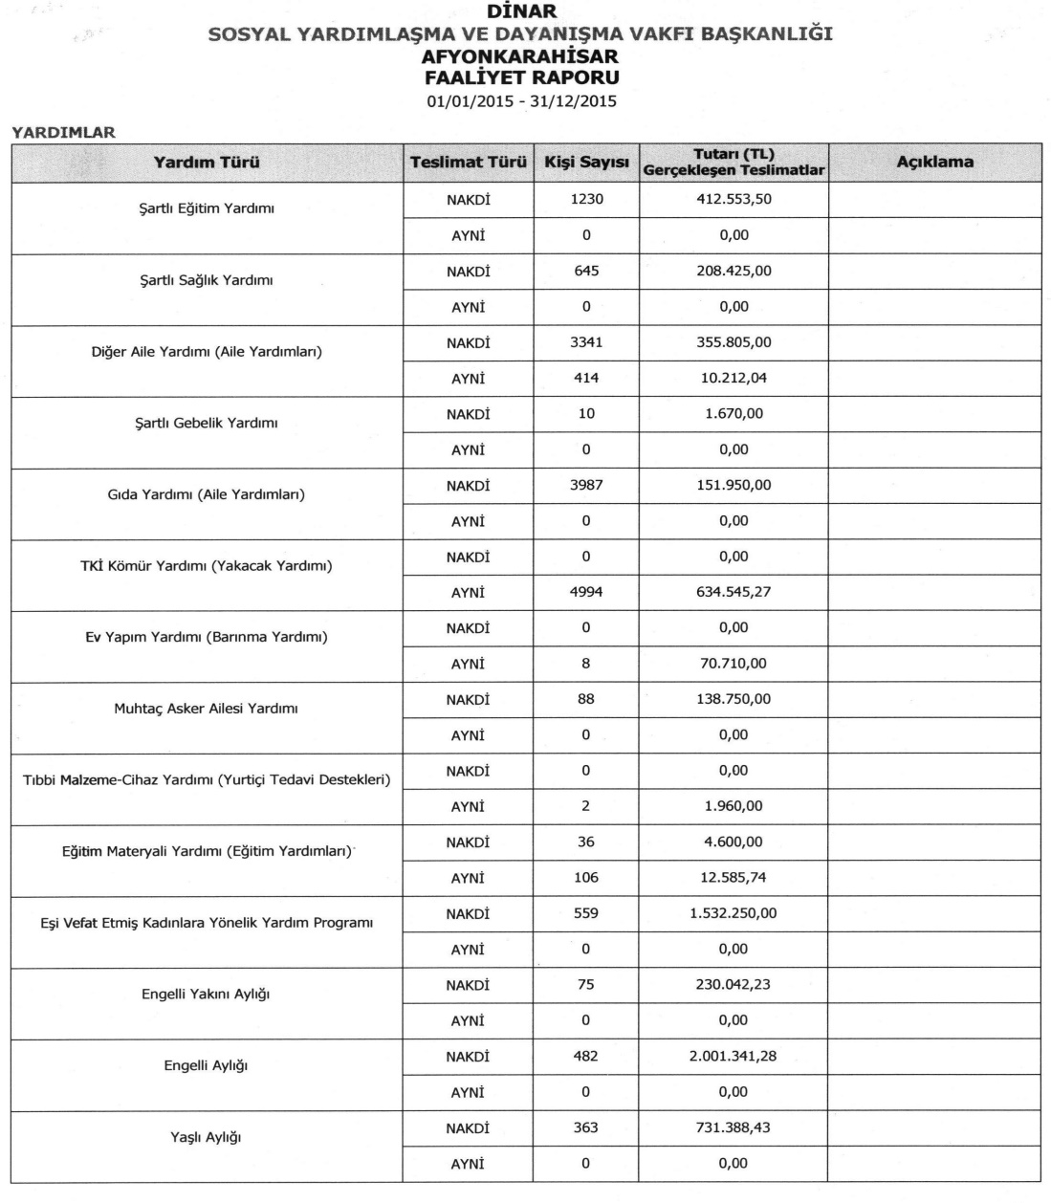
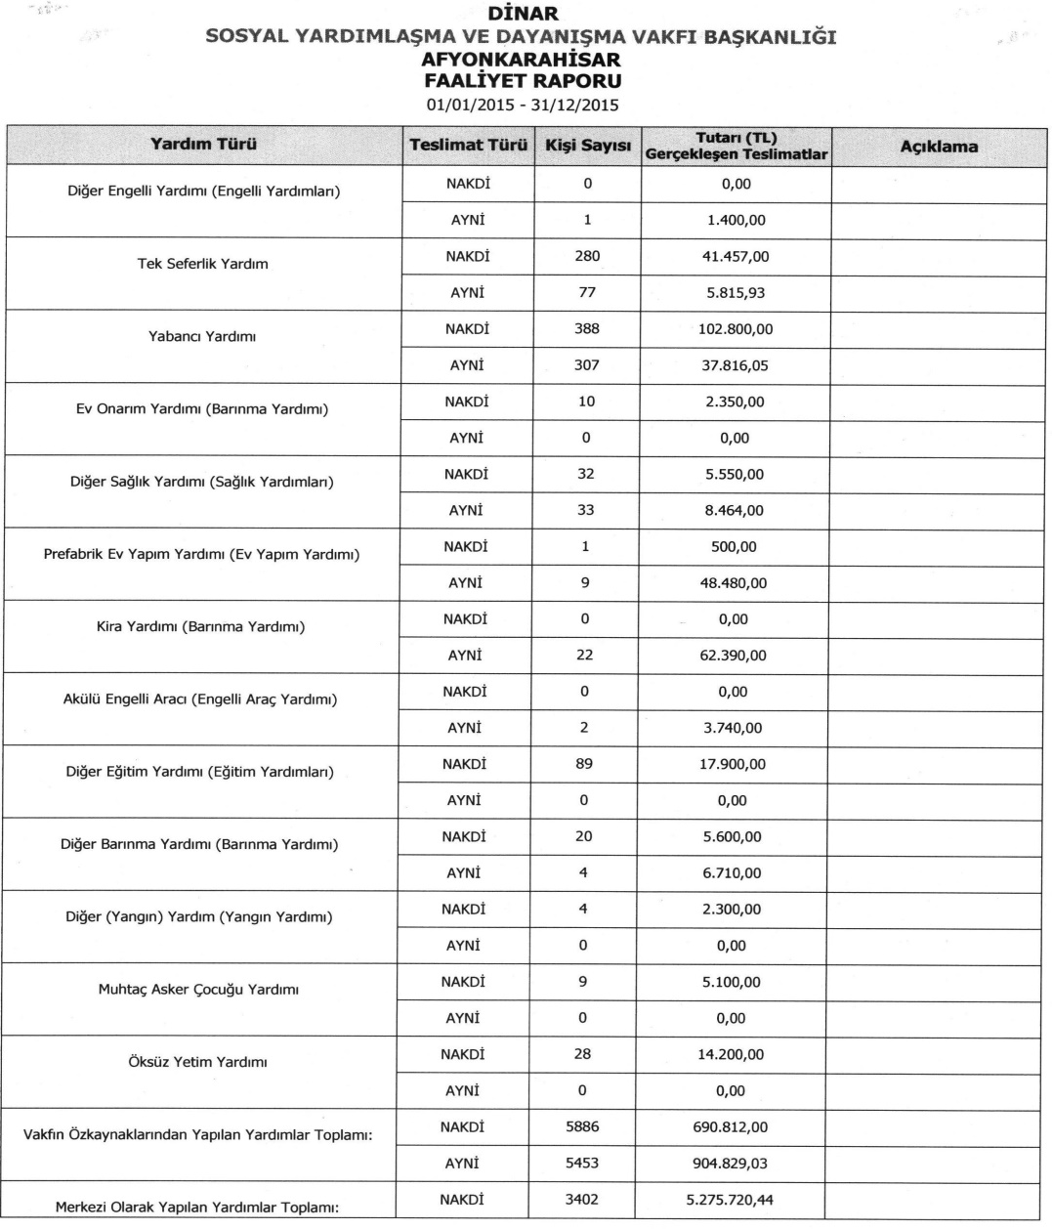

Slide 34
İHTİYAÇLAR
A) EĞİTİM :
Öğrenci yurdu bulunan Mesleki ve Teknik Eğitim Merkezi Müdürlüğü ve SPK YİBO’nun hizmet aracı ihtiyacı bulunmaktadır.
Kasaba ve Köylerimizde çeşitli branşlarda 99 öğretmen açığı olduğundan vekil ve ücretli öğretmen görevlendirilerek bu açıklar kapatılmaya çalışılmaktadır.
İlçemizin büyük bir ilçe olması ve ilimize uzak olması sebebiyle Rehberlik Araştırma Merkezine ait Şube Müdürlüğünün açılması İlçemiz ve çevre ilçelerin çalışmalarını kolaylaştırması açısından büyük fayda sağlayacaktır.
İlköğretim okullarına verilen Bilgisayar teknoloji sınıflarının yenilenmesine ihtiyaç vardır. Ayrıca teknolojiyi okullarda yaygınlaştırmak amacıyla projeksiyon cihazlarının ve akıllı tahtaların temin edilmesi faydalı olacaktır.
Okullarımızın çeşitlendirilmesi gerekmektedir, Bağımsız Kız Meslek Lisesi, Fen Lisesi ve Engellilerin hayatını kolaylaştırmak amacıyla Engelliler Okulu yapılması faydalı olacaktır. Kız Meslek Lisesi yapılabilmesi için arsası (1995 depreminde hasar görerek yıkılan eski Kız Meslek Lisesi Binasının yeri) mevcuttur.
Ayrıca İlçemizde 4 sene önce eğitime başlayan ve Anadolu Öğretmen Lisesinde faaliyeti sürdüren Fen Lisesinin ivedi olarak ta bina ihtiyacı bulunmaktadır. Bununla ilgili yeni bina inşası veya mevcutta bulunan Dinar Halk Kütüphanesi binasının eğitime uygun hale getirilmesi sağlanmalıdır.
Yeni yapılması planlanan okulların arsa temini için çalışmalarımız devam etmektedir.
B ) SAĞLIK :
İlçemiz Dinar Devlet Hastanesinde Kadın Doğum ve Radyoloji Uzmanı eksiktir. Haydarlı Entegre Devlet Hastanesinde ise Uzman Doktor hiç bulunmayıp dönemsel olarak Pratisyen Hekim ihtiyacı olmaktadır.
Madde bağımlıları tedavi için Denizli yada Manisa’ya yönlendirilmektedir. Bağımlıların psikolojik özellikleri ve gidilecek illerin uzak ve masraflı olması nedeniyle uyuşturucu illetinden kurtulmak isteyen bir çok kişi tedavi olma imkanı bulamamaktadır. İlçemiz Devlet Hastanesi bünyesinde alkol madde bağımlığı tedavi merkezi (AMATEM) kurulması halinde bir çok gencimiz daha kolay tedavi görerek daha çabuk iyileşecektir.

Slide 35
C) GÜVENLİK :
İlçemiz sosyal yapısının, büyüklüğünün, coğrafi durumu ve nüfus yoğunluğunun göz önünde alındığında güvenlik hizmetleri açısından mevcut personel yetersiz kalmakta olup, hizmetlerin aksatılmadan ve daha verimli yürütülebilmesi için mutlaka personel takviyesine ihtiyaç duyulmaktadır.
İlçe Emniyet Müdürlüğünün yaptığı planlı faaliyetler ve Kaymakamlığımıza tedaviye gitmek için yardım isteyenler ile yapılan görüşmelerden uyuşturucu kullanımının çok yaygın olduğu değerlendirilmektedir. Bundan dolayı İlçemiz Emniyet Müdürlüğü bünyesinde özel donanımlı narkotik birimi kurulması gerekmektedir.
D) İL ÖZEL İDARESİ :
Köylerde Ruhsatsız yapılaşmanın önlenmesi için Tip Projeler geliştirilerek köylü vatandaşların istifadesine sunulması.
E ) KÜLTÜR VE TURİZM :
Mevcut tarihi ve kültürel eserlerin ortaya çıkarılması ve bunların toplanacağı bir İlçe Müzesi kurulması gerekmektedir.
F) ORMAN VE SU İŞLERİ
Daha önceki yıllarda koruma amaçlı doğal SİT alanı ilan edilen Karakuyu Su Havzasında yetişen sazlıklar daha önceki yıllarda vatandaşlar tarafından her yıl biçilmekte iken SİT alanına dönüştürülmesi nedeniyle biçilememiş bu durumda yetişen sazlıklar çürüyerek havza içinde kalmasına neden olduğundan tarımsal amaçlı ve Dinar II HES’e su depolama imkanı her yıl azalmaktadır. Havzada daha fazla su depolanması ve daha sağlıklı bir doğal ortamın oluşması için sahanın her yıl belli oranda temizliğinin yapılması gerekmektedir.
Bilgilerinize arz ederim. 26.02.2016
Mustafa ŞAHİN
Dinar Kaymakamı

